Slide 1
Testes Automatizados
Prof. Me. Deivison S. Takatu
deivison.takatu@fatec.sp.gov.br

Slide 2
Sumário
Introdução aos Testes Automatizados
Pipeline de Testes
Testes Unitários
Testes de Integração
Testes de Performance
Qualidade e Validação Automatizada
Atividade

Slide 3
Estrutura de pipeline
Pipeline: Sequência de validações automatizadas executadas durante o ciclo de entrega do software.
Build uma única vez
  O mesmo artefato é promovido entre ambientes
Mesmo deploy em todos os ambientes
  Desenvolvimento → Homologação → Produção
Falhou? Para tudo
  Nenhuma etapa continua após erro
Um desenvolvedor altera a tela de login de um sistema e envia o código para o GitHub. A partir disso, o pipeline inicia automaticamente:
O sistema baixa o código atualizado
Compila a aplicação
Executa testes automáticos
Verifica a qualidade do código
Gera uma nova versão da aplicação
Pública em ambiente de homologação

Slide 4
O que são Testes Automatizados?
São verificações executadas automaticamente por ferramentas para validar o comportamento esperado de uma aplicação.
Permitem verificar funcionalidades sem depender da execução manual de cada cenário por parte do desenvolvedor.
Podem ser executados durante o desenvolvimento e integrados às pipelines de Integração Contínua (CI).
Quando uma alteração é realizada, os testes podem ser executados automaticamente para identificar possíveis falhas antes da entrega do software.

Slide 5
Por que automatizar os testes?
Reduzir erros humanos: Diminuir a dependência de verificações manuais e repetitivas.
Aumentar a velocidade: Executar diversas verificações em poucos segundos ou minutos.
Identificar falhas rapidamente: Detectar problemas logo após uma alteração no código.
Garantir consistência: Executar os mesmos cenários de teste sempre que necessário.
Aumentar a confiabilidade: Verificar continuamente se as funcionalidades existentes continuam funcionando.

Slide 6
Pipeline de testes
O pipeline de testes executa automaticamente validações no sistema após o processo de build.
O objetivo é garantir que novas alterações não quebrem funcionalidades existentes do sistema.
Principais funções
  Execução automática de testes
  Validação contínua da aplicação
  Identificação rápida de falhas

Slide 7
Pipeline de qualidade
O pipeline de qualidade realiza verificações automatizadas para avaliar se o código atende aos padrões definidos antes de avançar para as próximas etapas.
O objetivo é identificar problemas de qualidade, inconsistências e possíveis falhas no código de forma antecipada.

Slide 8
GitHub Actions Marktplace
É o catálogo de Actions, ferramentas e extensões que podem ser utilizadas nos workflows do GitHub Actions.
Permite encontrar soluções prontas para build, testes, qualidade, segurança, deploy, cache e outras etapas da pipeline.
As Actions podem ser desenvolvidas pelo GitHub, parceiros ou pela comunidade.
GitHub Marketplace: https://github.com/marketplace?type=actions&category=testing

Slide 9

Situação-Problema
Vendedores de uma loja de roupas realizavam o cálculo de descontos manualmente, gerando erros frequentes e inconsistências no atendimento. A falta de padronização resultava em clientes insatisfeitos, retrabalho e perda de confiança no processo de vendas.
Erros humanos
Inconsistência
Cálculos incorretos geravam divergências nos valores cobrados
Cada vendedor aplicava descontos de forma diferente

Slide 10
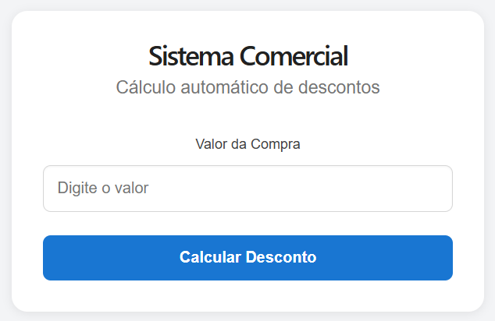
Situação-Problema
Foi desenvolvido um sistema web capaz de calcular descontos automaticamente, seguindo regras definidas pela empresa de forma padronizada e confiável. A automação reduziu falhas, agilizou o atendimento aos clientes e eliminou a dependência de cálculos manuais durante as vendas.
Fonte: Elaborado pelo autor.
Compras abaixo de R$ 100 recebem 10% de desconto.
Compras iguais ou superiores a R$ 100 recebem 5% de desconto.

Slide 11
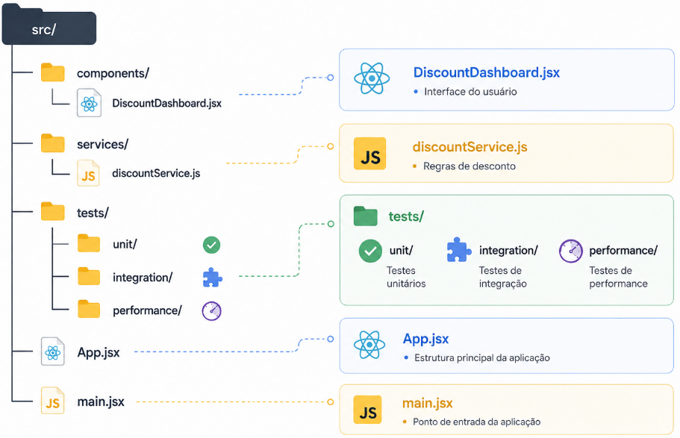
Fonte: https://github.com/deivisontakatu/projeto-pipeline-testes

Slide 12
Tipos de Testes
Os diferentes tipos de testes técnicos atuam em conjunto para garantir qualidade, confiabilidade, estabilidade e o correto funcionamento do software, além de verificar seu alinhamento aos requisitos e objetivos definidos. Para este projeto, serão considerados os três tipos de testes a seguir:
precision_manufacturing
hub
speed
Unitários
Validam funções e métodos de forma isolada.
Integração
Verificam a comunicação eficiente entre os módulos.
Performance
Avaliam a velocidade e estabilidade sob carga.
- Pires e Militão (2019).

Slide 13
Testes Unitários
Responsáveis pela validação de pequenas partes do sistema, como funções, métodos e componentes isolados do código.
São executados de forma rápida e automatizada, permitindo identificar falhas durante o desenvolvimento antes da integração completa da aplicação.
Facilitam a manutenção do software, aumentam a confiabilidade das funcionalidades e reduzem custos com correções futuras.
Exemplo Prático: Alterando a regra de desconto para 15%.
Problema: O sistema esperava desconto de 10% ou 5%.
Exemplo Prático: Alterando a regra de desconto para 15%.
Problema: O sistema esperava desconto de 10% ou 5%.

Slide 14
Testes de Integração
Testam a comunicação e o funcionamento conjunto entre módulos, serviços, APIs e bancos de dados da aplicação.
Permitem identificar falhas na troca de informações entre componentes que funcionam corretamente de forma isolada.
Garantem maior estabilidade do sistema, validando fluxos completos e reduzindo riscos de inconsistências em ambientes de produção.
Exemplo Prático: Alterando o texto do botão para “Calcular”.
Problema: Não encontrou o botão “Calcular Desconto” durante a interação.

Slide 15
Testes de Performance
Responsáveis por avaliar o comportamento da aplicação em situações de carga, tempo de resposta e consumo de recursos.
Permitem identificar gargalos, lentidão e falhas relacionadas ao desempenho do sistema antes da implantação em produção.
Garantem estabilidade, escalabilidade e melhor experiência do usuário, validando se a aplicação suporta operações dentro do tempo esperado.
Exemplo Prático: Alterando o tempo máximo esperado da resposta para 1ms.
Problema: A aplicação não conseguiu responder dentro do tempo configurado.

Slide 16
Conceito de Qualidade
Qualidade de software representa a capacidade do sistema atender requisitos, necessidades do usuário e objetivos do negócio com eficiência.
Um software de qualidade deve apresentar confiabilidade, estabilidade, facilidade de manutenção e capacidade de evolução ao longo do tempo.
Em ambientes DevOps, a qualidade deixa de ser responsabilidade exclusiva dos testes e passa a integrar todo o ciclo de desenvolvimento, entrega e operação.
“Qualidade deve fazer parte do processo” HUMBLE E PRIKLANDNICKI (2013).

Slide 17
ESLint: Verificador de Qualidade
O ESLint é uma ferramenta de análise estática utilizada para identificar problemas de padronização, qualidade e possíveis inconsistências em códigos JavaScript. No contexto de DevOps e Integração Contínua, o ESLint atua como uma validação automatizada dentro da pipeline, auxiliando no controle de qualidade e impedindo a integração de códigos fora dos padrões definidos pelo projeto (Moraes, 2015).
Exemplo Prático: Adicionando const x=1;
Problema: Variável foi criada e nunca utilizada (no-unused-vars).

Slide 18
O que acontece quando um teste falha?
Quando uma etapa da pipeline identifica um problema, o processo pode ser interrompido para evitar que uma versão inválida avance para as próximas etapas. Principais consequências:
A alteração não avança para as próximas etapas.
A equipe recebe um feedback sobre o problema.
O código pode ser corrigido antes da entrega.
Reduz-se o risco de levar uma versão com falhas para outro ambiente.

Slide 19
Situação-Problema: Conclusão
Com a adoção de práticas de DevOps e Integração Contínua, a aplicação tornou-se mais confiável, segura e preparada para mudanças constantes.
A automação de testes, validações e builds permitiu reduzir falhas, aumentar a qualidade das entregas e acelerar o desenvolvimento continuamente.
science
Testes Unit.
Garantia de lógica individual
hub
Integração
Validação entre módulos
speed
Performance
Monitoramento de carga
fact_check
ESLint
Qualidade e padronização

Slide 20
Atividade
Criem um novo projeto que integre três tipos de testes automatizados: unitário, integração e performance. Organizem o projeto para que cada tipo de teste possa ser executado e analisado de forma independente.
Em seguida, criem uma pipeline de Integração Contínua (CI) utilizando um arquivo .yml no GitHub Actions, configurada para executar automaticamente a cada push na branch main. A pipeline deverá instalar as dependências, executar os três tipos de testes e apresentar os resultados.

Slide 21
Referências
HUMBLE J; PRIKLANDNICKI R. Entrega Contínua: Como Entregar Software de Forma Rápida e Confiável. São Paulo: Bookman, 2013
MUNIZ, A.; et al. Jornada Devops: Unindo Cultura Ágil, Lean e Tecnologia Para Entrega De Software Com Qualidade. São Paulo: Brasport, 2019.
SATO D. DevOps na prática: entrega de software confiável e automatizada. São Paulo: Casa do Código, 2014.
SILVA, R. Entrega contínua em Android: Como automatizar a distribuição de apps. São Paulo: Casa do Código, 2016.
ARUNDEL, J. DOMINGUS, J. DevOps nativo de nuvem com Kubernetes. São Paulo: Novatec, 2019.

Slide 22
Referências
MORAES, G. Caixa de Ferramentas DevOps: Um guia para construção, administração e arquitetura de sistemas modernos. São Paulo: Casa do Código, 2015.
PIRES, A.; MILITÃO, J. Integração Contínua com Jenkins. São Paulo: Casa do Código, 2019.
VITALINO, J. F. N.; CASTRO, M. A. N. Descomplicando o Docker. 2 ed. São Paulo: Brasport, 2018. SILVERMAN, R. E. Git: guia prático. São Paulo: Novatec, 2019.
KIM, G; HUMBLE, J; DEBOIS, P; WILLIS, J; Manual de DEVOPS: Como obter agilidade, confiabilidade e segurança em organizações tecnológicas. São Paulo: Starlin Alta Editora, 2018.

Slide 23
Testes Automatizados
Prof. Me. Deivison S. Takatu
deivison.takatu@fatec.sp.gov.br

